Slide 1


Slide 2
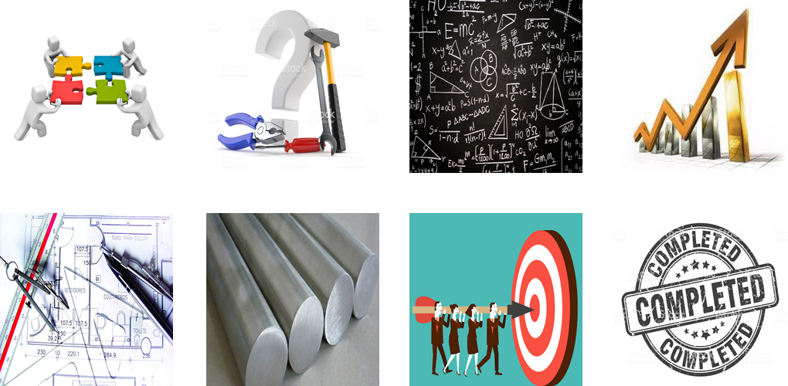
Sumário
Projeto Integrador Transversal
Ferramenta e sua necessidade
Desenho dimensional da ferramenta
Material escolhido para a Ferramenta
Desenvolvimento analítico
Evolução do projeto e Trade-Off
Resultado Final
Conclusão

Slide 3
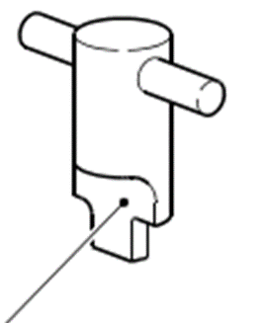
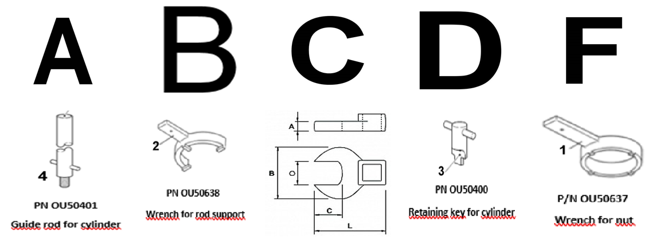

1 - Projeto Integrador Universal
Chave de retenção para cilindro
* Objetivo do projeto
* Grupos participantes
* Ferramentas dos grupos
* Ferramenta do grupo Delta

Slide 4
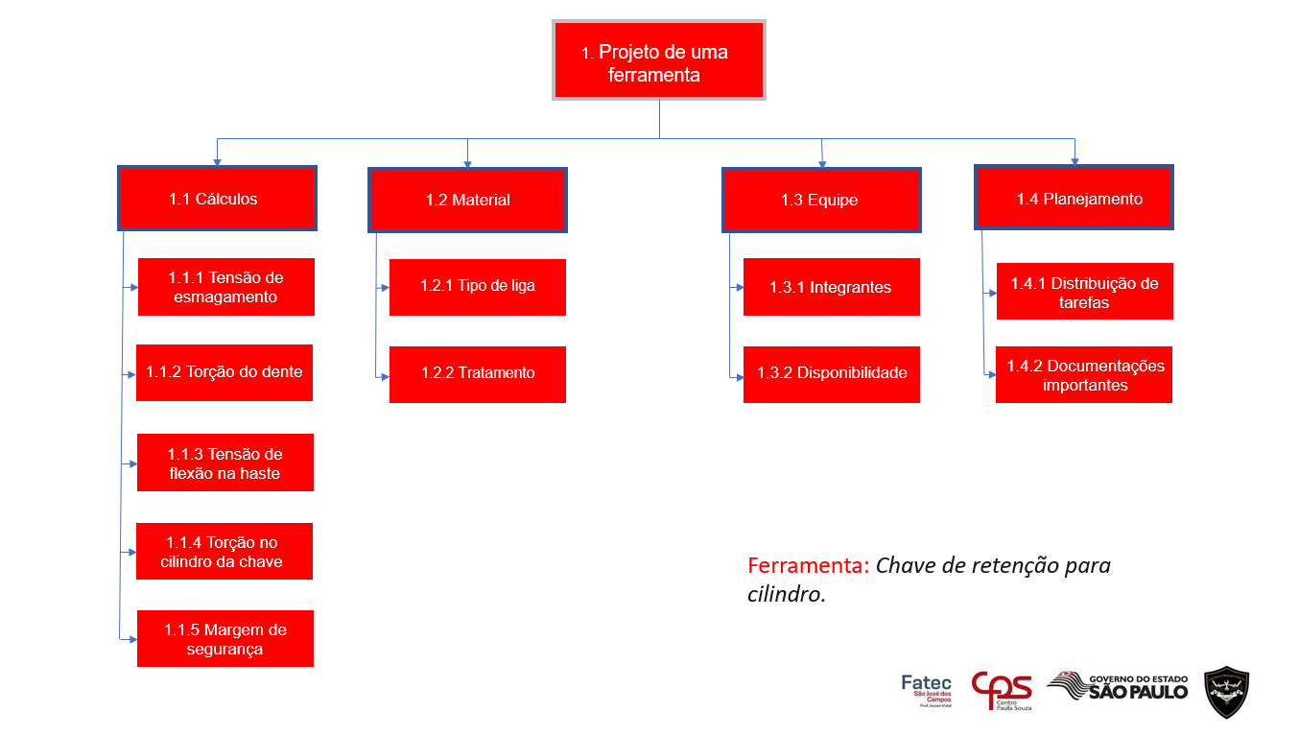

Slide 5
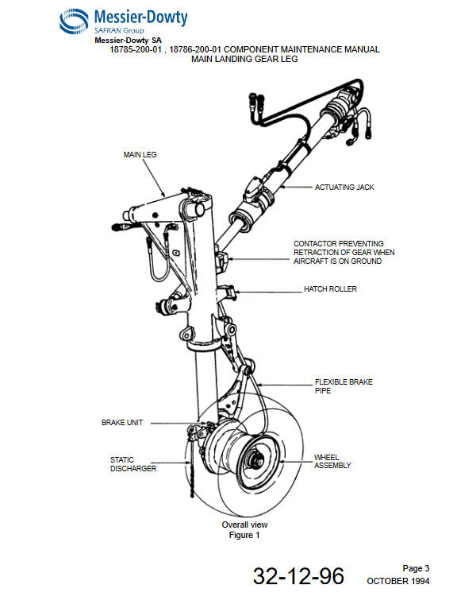
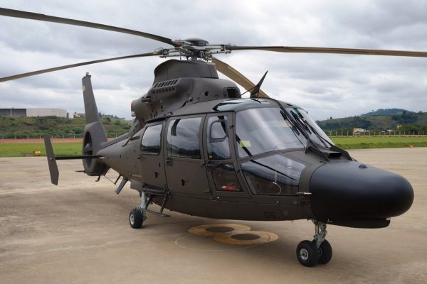
Perna do Trem de Pouso Principal

Slide 6
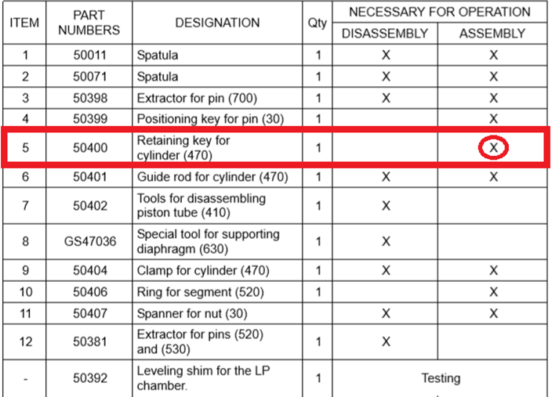
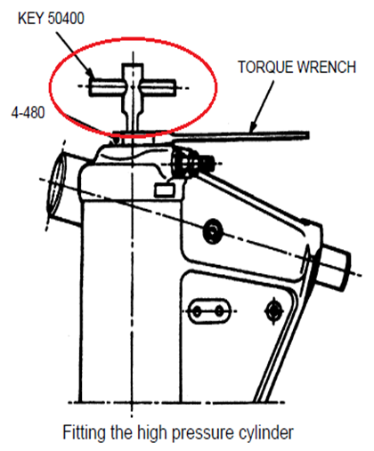
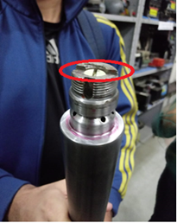
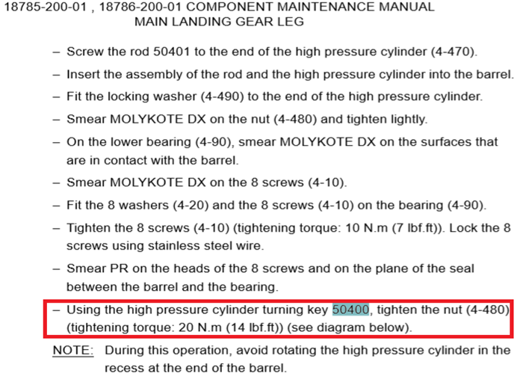
2 - Ferramenta e suas necessidades
Component Maintenance Manual
Chave de retenção para cilindro (470)
Utilizando a chave de retenção do cilindro de alta pressão 50400 aperte a porca (4-480) (Torque de aperto: 20 N.m (14 lbf.ft).

Slide 7
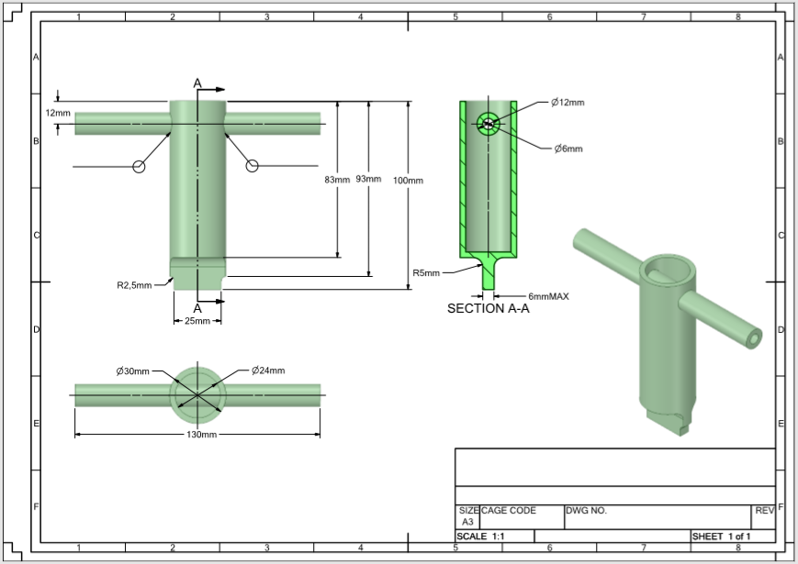
3 – Desenho dimensional da ferramenta

Slide 8
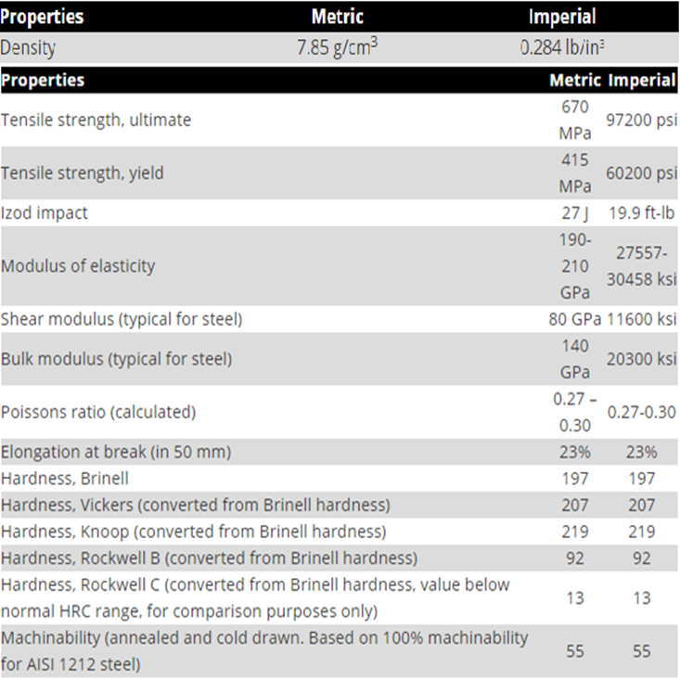
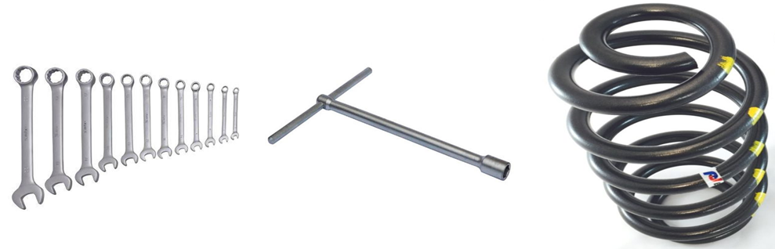
4 – Material escolhido para a ferramenta
Aço Cromo – Vanádio SAE 6150
* Observação de ferramentas em ambiente de trabalho;
*Pesquisa de materiais de ferramentas de aperto existentes no mercado;
* Cromo oferece dureza e proteção contra oxidação;
*Vanádio proporciona resistência ao desgaste.

Slide 9
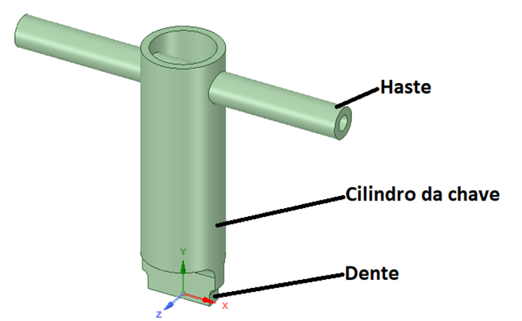
5 – Desenvolvimento analítico
Cálculo de tensão de esmagamento na superfície de contato entre a ferramenta e o cilindro;
Cálculo de torção em barras de seção transversal não circular (torção no dente);
Cálculo de flexão em barras de seção circular (tensão na haste);
Cálculo de torção em barras de seção circular (torção no cilindro da chave);
Cálculo de margem de segurança.

Slide 10
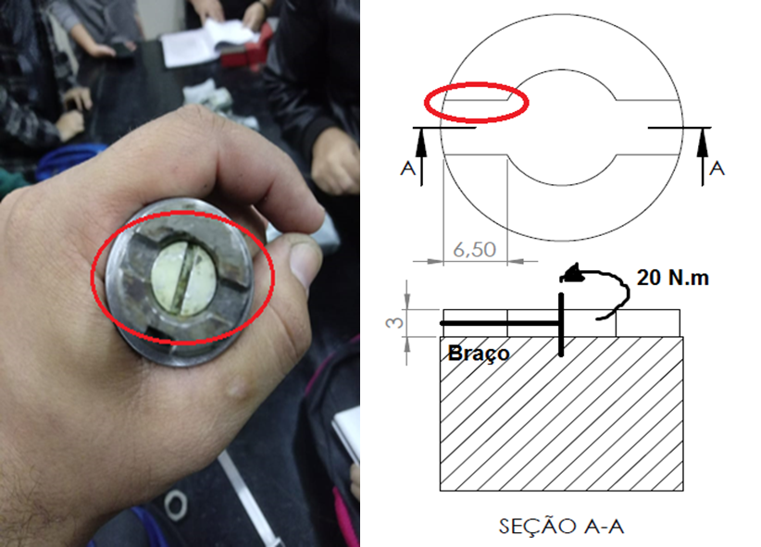
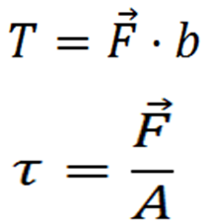
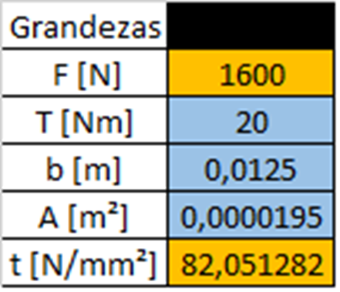
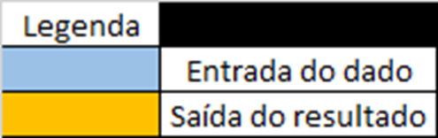
Cálculo de tensão de esmagamento na superfície de contato entre a ferramenta e o cilindro
T = Torque [Nm]
t = Tensão [N/mm²]
F = Força [N]
A = Área [m²]
b = Braço [m]

Slide 11
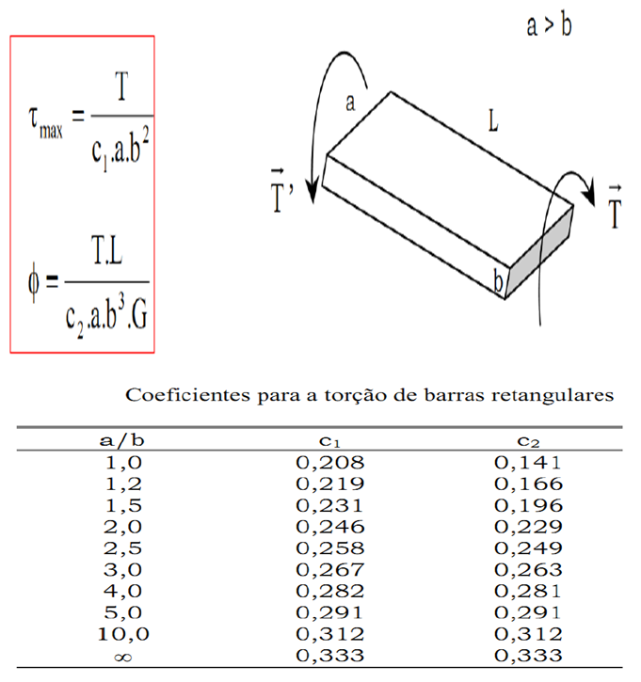
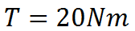
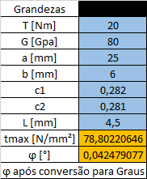
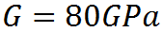
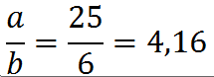
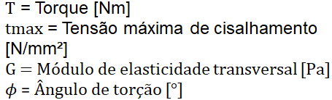

Cálculo de torção em barras de seção transversal não circular (torção no dente)

Slide 12
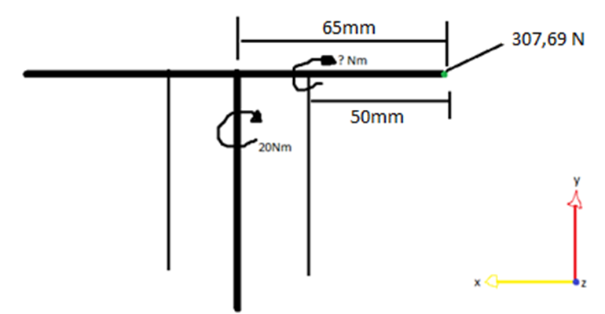
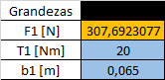
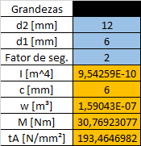
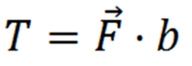
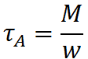
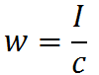
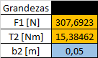
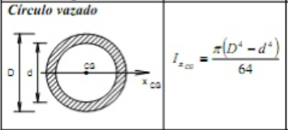
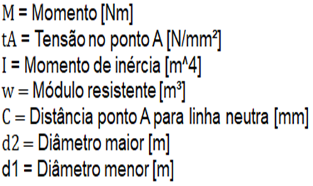
Cálculo de flexão em barras de seção circular (tensão na haste)
1 – Referência com o centro
2 – Referência com a haste

Slide 13
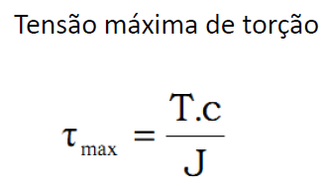
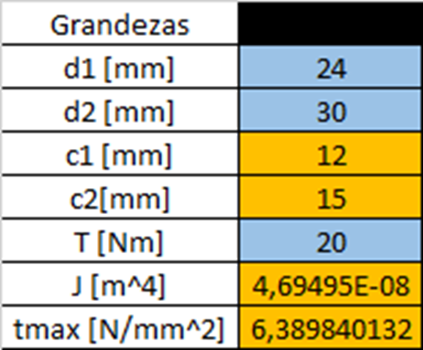
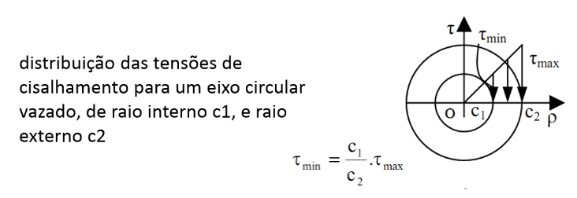
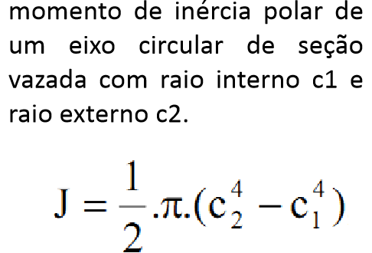
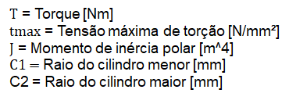
Cálculo de torção em barras de seção circular (torção no cilindro da chave)

Slide 14
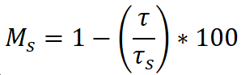
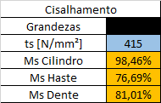
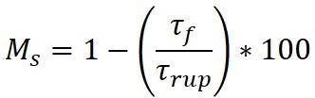
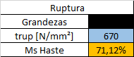
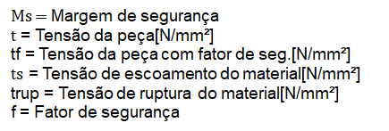
Cálculo de margem de segurança

Slide 15
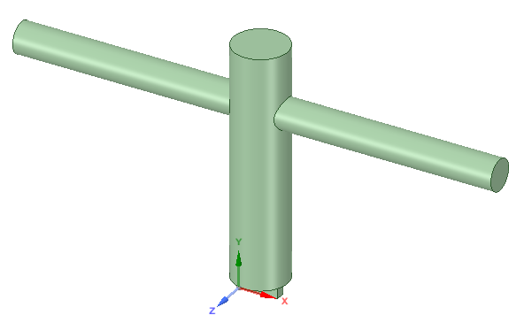
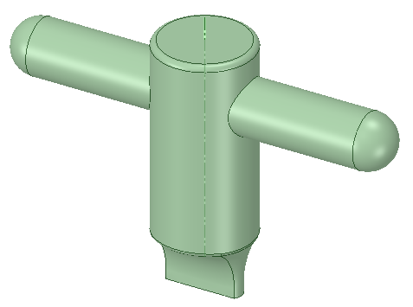
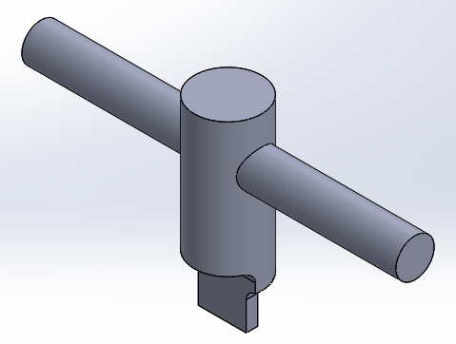
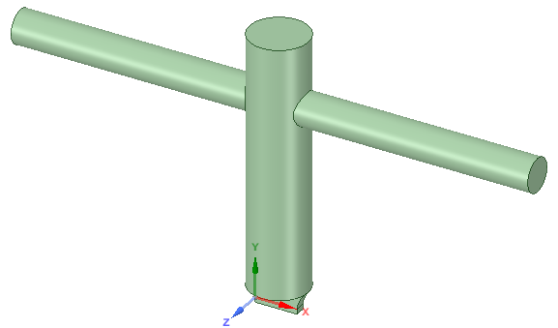
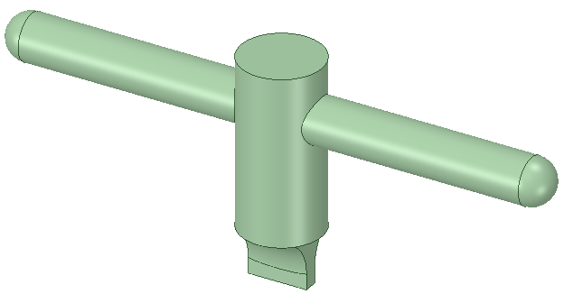
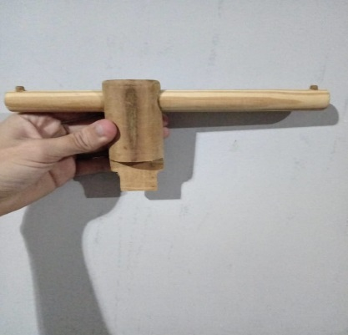
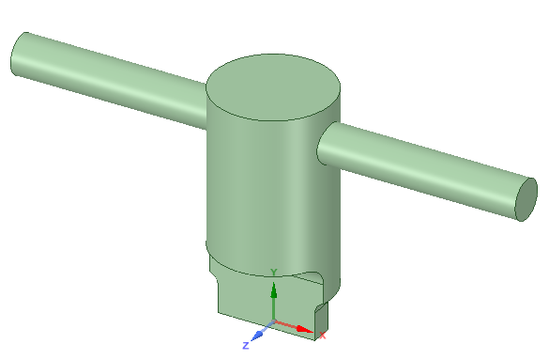

6 – Evolução do projeto e Trade-Off
* Observando CMM
* Modelando croquis
* Acompanhamento em aula
* 1° Protótipo
* Otimização ergométrica
* Alivio de massa

Slide 16


Slide 17


7 – Resultado Final

Slide 18

8 - Conclusão
* Desafio
* Trabalho em equipe
* Desenvolvimento interpessoal
* Aprendizado na prática
* Produto final

Slide 19
Referências
Link do GitHub
https://github.com
Torção em barras de seção transversal não circular
http://www.cartografica.ufpr.br
Flexão em seção circular
https://www.youtube.com
Propriedades do aço 6150
https://www.azom.com
Módulo resistente
https://www.ecivilnet.com

